Slide 1
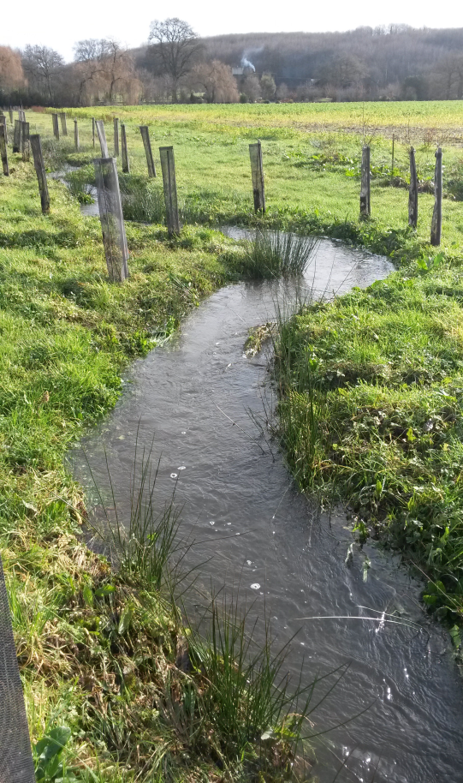
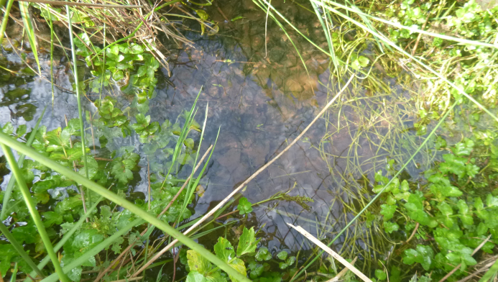
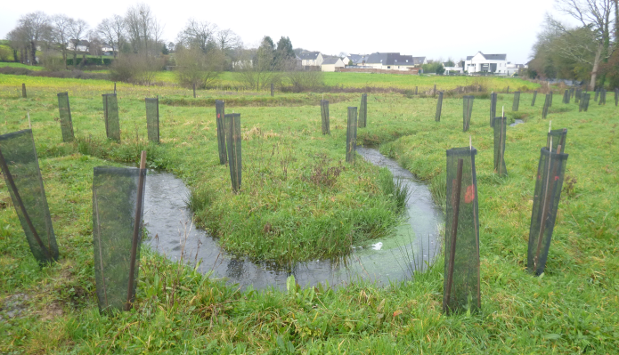
Suivi des travaux de restauration de cours d’eau
Réalisation du profil en long
Alexandra HUBERT & Mikaël LE BIHAN
03/04/2019

Slide 2
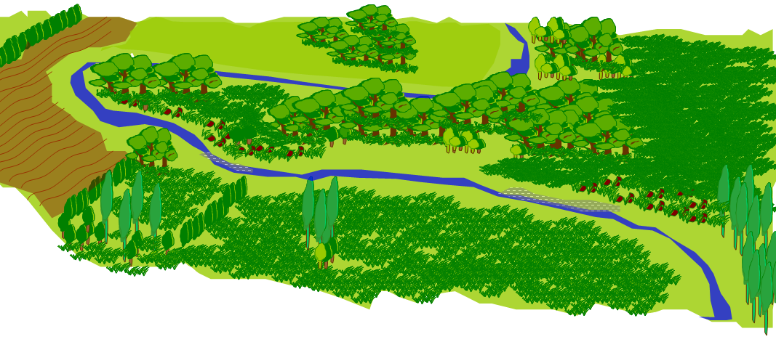
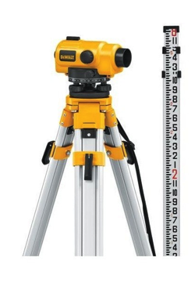
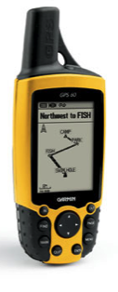
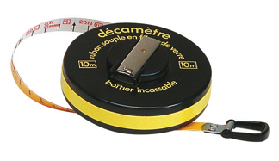
Moyens nécessaires
30 à 60
min

Slide 3
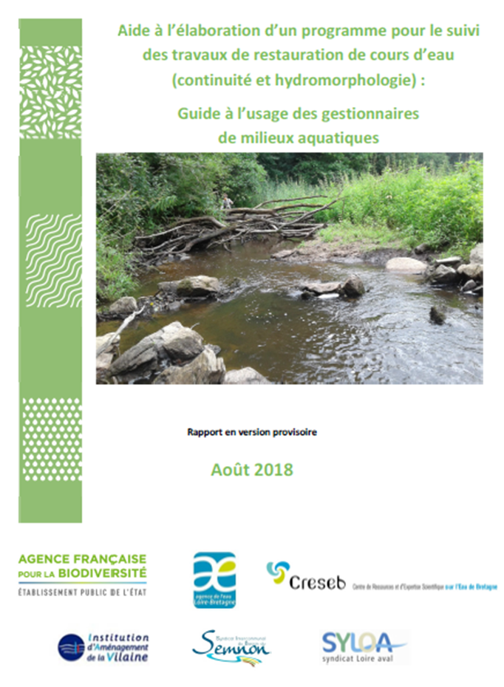
Fiche méthode

Slide 4
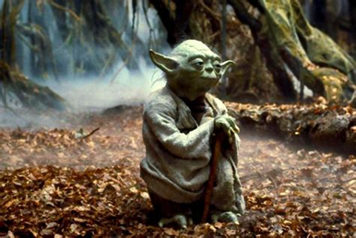
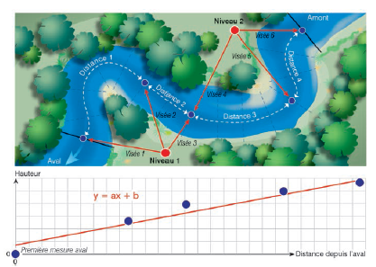
Les 8 commandements du profil en long
La zone à étudier tu localiseras (emplacement stable et pratique)
Le niveau, tu caleras (bulle au centre)
1 ou 2 cotes de référence, tu relèveras (immobiles dans le temps)
De l’amont vers l’aval et sur des radiers stables, tu débuteras et termineras
Des mesures pas à pas (tous les x mètres) ou aux points d’inflexion du profil en long, tu réaliseras
3 cotes importantes, tu conserveras (ligne de fond, ligne d’eau et berge la plus basse = pente de la vallée)
Au fur à mesure la validité des mesures, tu vérifieras
Un schéma de la forme du profil et des cotes, tu dessineras
Dans la journée, les données, tu bancariseras

Slide 5
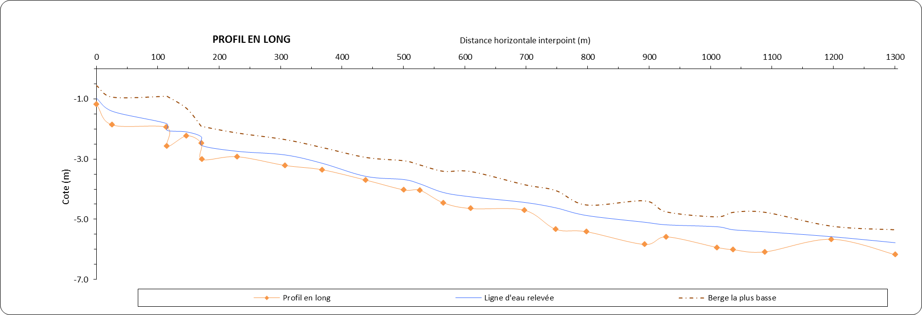
Exemple : Pont Sal, 56
Pente moyenne du fond sur le linéaire étudié (%) | 0.37
Pente locale de 0 à 610 m (%) | 0.56
Pente locale de 610 à 1301 m (%) | 0.22

Slide 6
Exemple : Pont Sal, 56
Pente moyenne du fond sur le linéaire étudié (%) | 0.37
Pente locale de 0 à 610 m (%) | 0.56
Pente locale de 610 à 1301 m (%) | 0.22

Slide 7
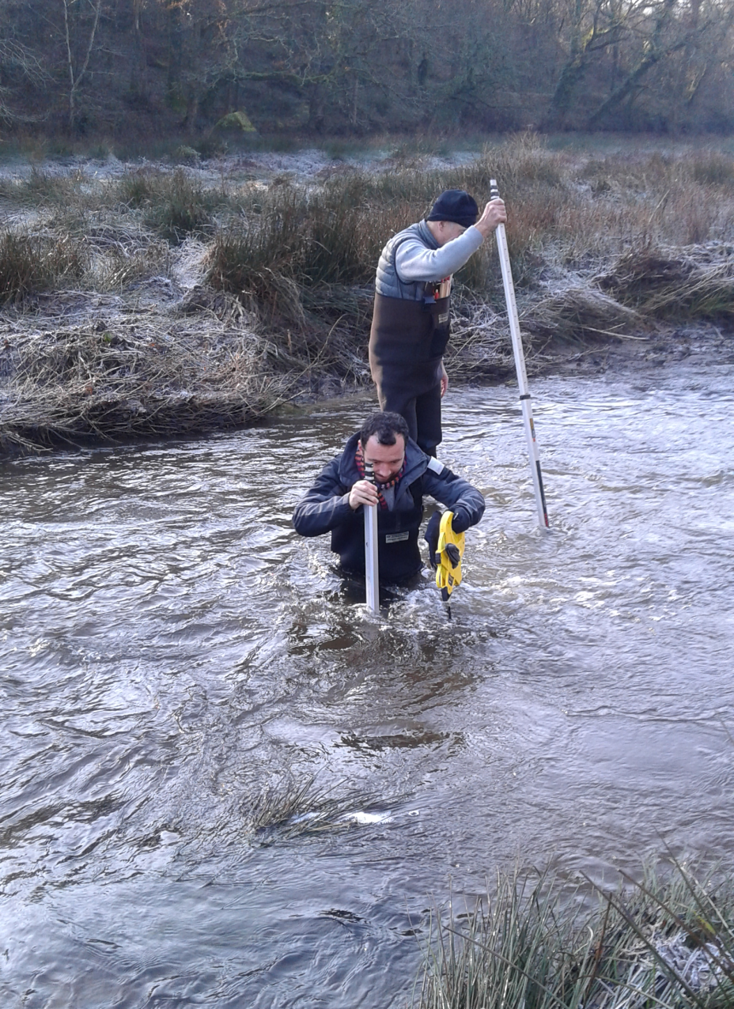
Exemple : Pont Sal, 56
Pente moyenne du fond sur le linéaire étudié (%) | 0.37
Pente locale de 0 à 610 m (%) | 0.56
Pente locale de 610 à 1301 m (%) | 0.22

Slide 8
Exemple : Pont Sal, 56
Erosion régressive
Le cours d’eau cherche à retrouver son profil d’équilibre (pas une absence de modification des caractéristiques physiques mais un ajustement permanent autour de conditions moyennes)
Réponse aux apports liquides et solides (incision/exhaussement)
Dépend localement de la granulométrie, la végétation, la pente de la vallée

Slide 9
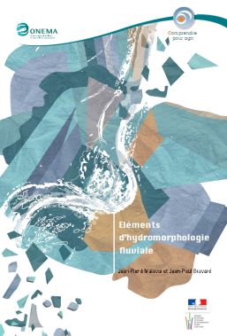
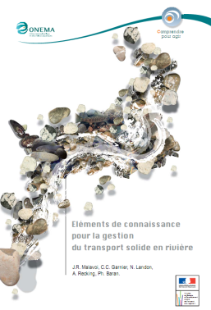

Slide 10
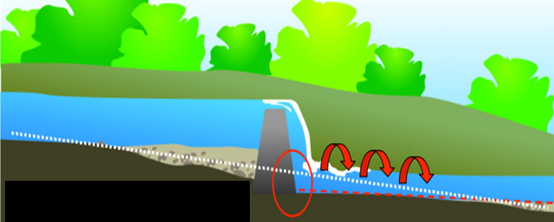
Aval d’un ouvrage => Erosion progressive et incision du lit

Slide 11
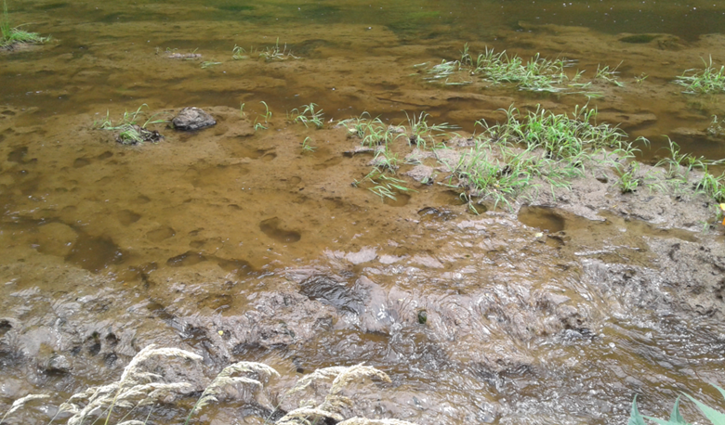
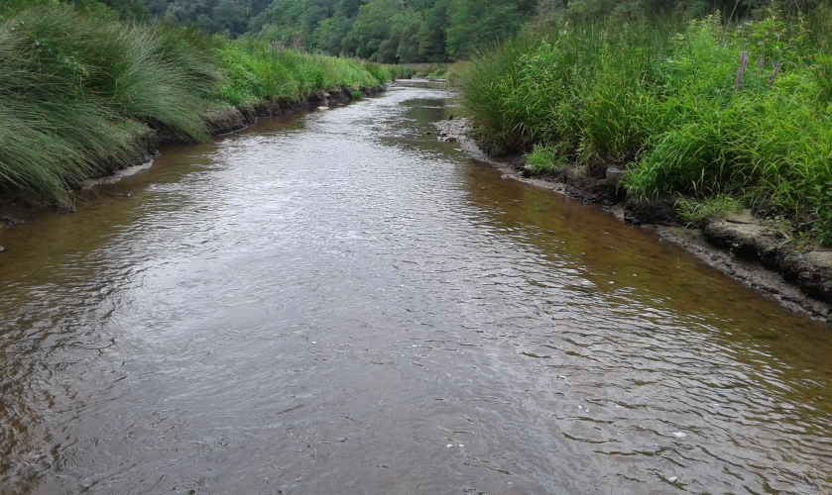
Exemple : Pont Sal, 56

Slide 12
Exemple : Pont Sal, 56
=> Suivi de l’évolution temporelle du cours d’eau
=> Identification des zones éventuelles d’incision / d’engraissement
=> Intérêt de suivre les faciès d’écoulement et la granulométrie en complément

Slide 13
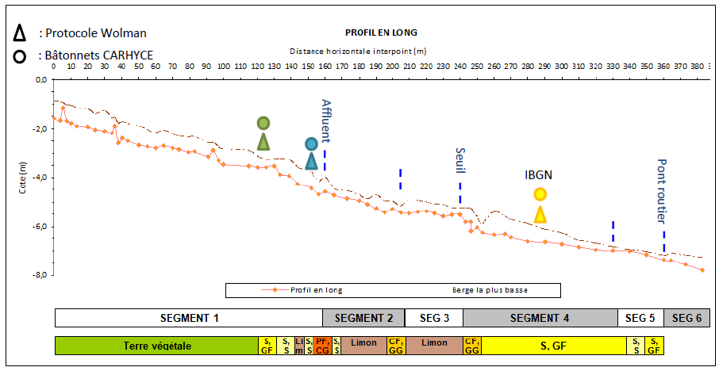
Exemple : Camors, 56
=> Intérêt d’identifier sur le profil les points durs, les radiers naturels, les OE, les fossés, les affluents …

Slide 14
Précision du suivi
Profils en travers :
3 points
Profil en long :
5 points
7 points
11 points
13 points
25 points
Bramard, 2018

Slide 15
Suivi des travaux de restauration de cours d’eau
Localisation du talweg
Alexandra HUBERT & Mikaël LE BIHAN
03/04/2019

Slide 16
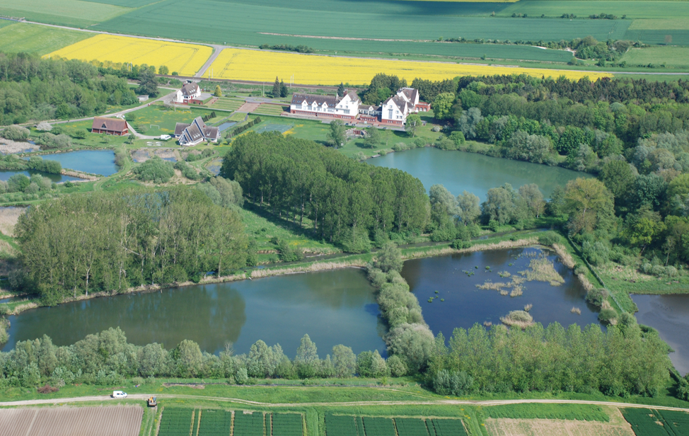
Comment localiser le tracé originel d’un cours d’eau ?
© TRACZ, 2011

Slide 17
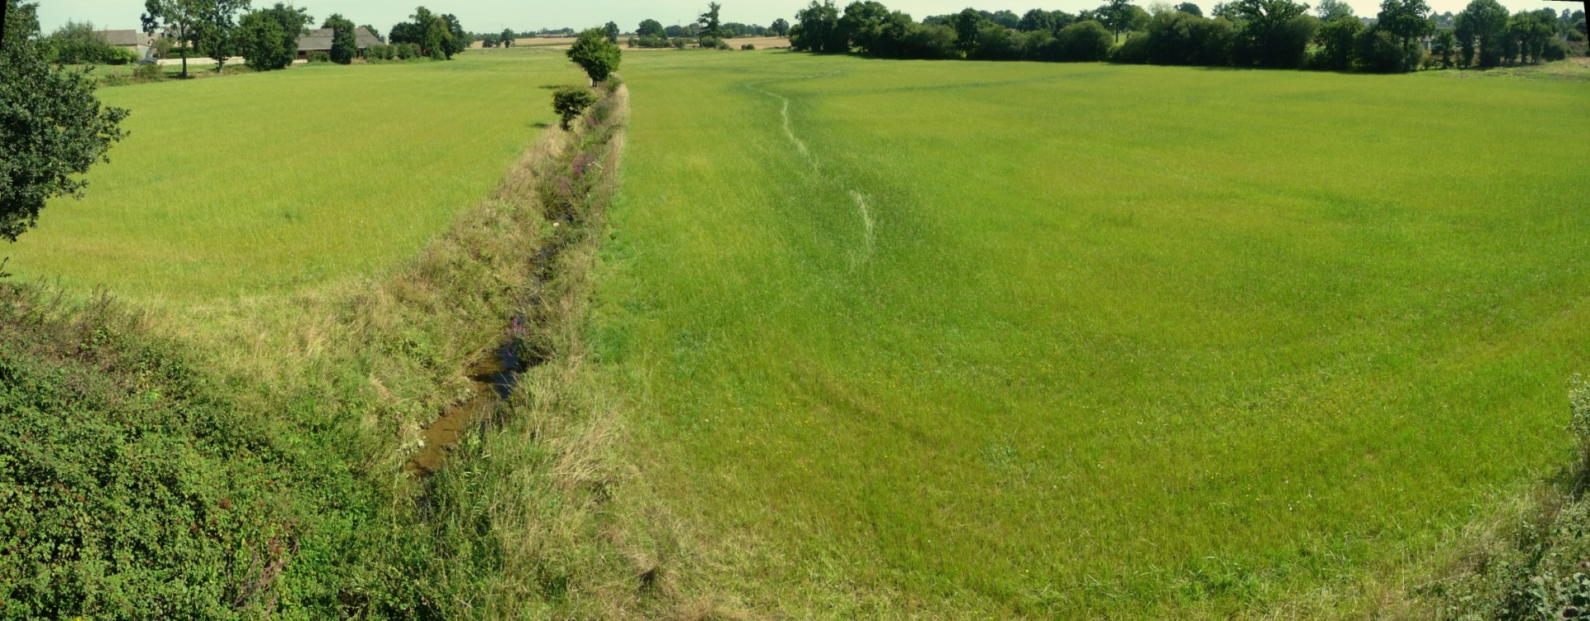
1/ Visuellement sur le terrain
Indices visibles sur le terrain => Traces de l’ancien lit, dessin des méandres par une végétation de zones humides spécifique
© TRACZ, 2011

Slide 18
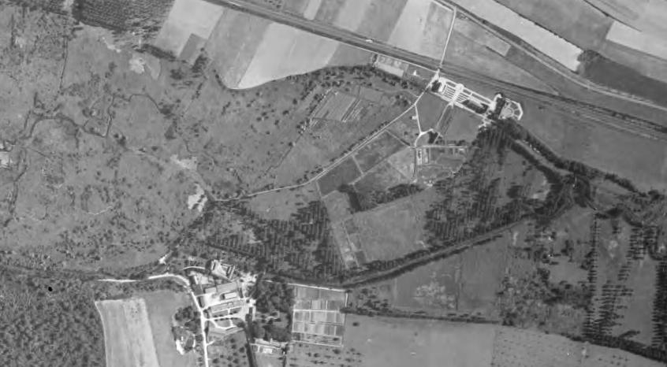
2/ Sur photographies aériennes ou cartes anciennes
Géoportail => Outil « Remonter le temps »
1947
© TRACZ, 2011

Slide 19
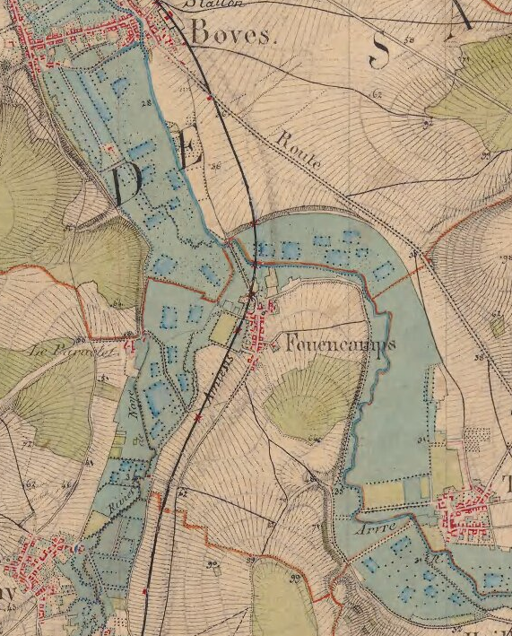
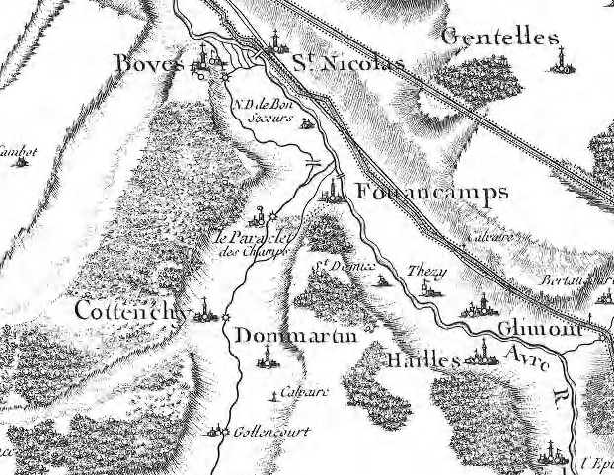
2/ Sur photographies aériennes ou cartes anciennes
1866 Etat Major
1740 Cassini
© TRACZ, 2011

Slide 20
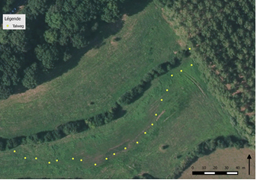
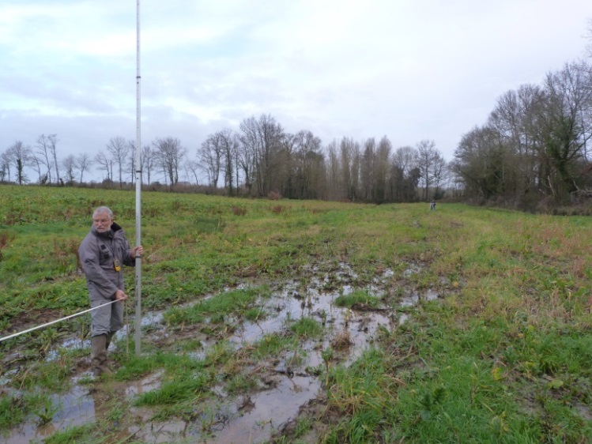
3/ Sur le terrain, avec des relevés topographiques
=> Identification des points bas de la vallée
=> Réalisation de transects perpendiculaires au tracé du cours d’eau
=> Relevé des cotes en continu
=> Pose d’un piquet + position GPS au point identifié comme le plus bas
=> Ne pas oublier de relever les cotes des connexions amont et aval, des ouvrages, des affluents…
=> Bien différencier le bras altéré et la position probable de recréation du lit
© LE BIHAN, 2012

Slide 21
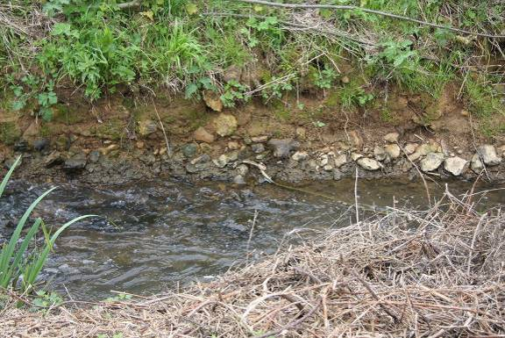
4/ Sur le terrain, avec des relevés pédologiques
Etude pédologique => Détection des horizons avec des galets roulés (sous réserve que le sol ne soit pas trop modifié par des labours profonds, phénomène d’accumulation de sédiments…)
© BRAMARD, 2012
Ballais, Garry & Masson, 2005*

Slide 22
Suivi des travaux de restauration de cours d’eau
Bancarisation des données
Alexandra HUBERT & Mikaël LE BIHAN
03/04/2019

Slide 23
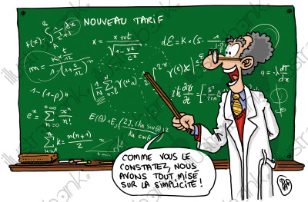

Slide 24
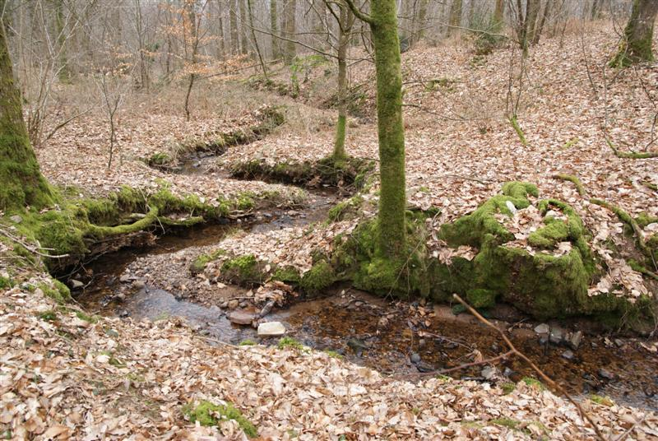
Merci de votre attention
© LEROYER, 2009

